Slide 1

你不可不知的敦化大小事
生活篇、學習篇、情緒篇

Slide 2
生 活 篇

Slide 3
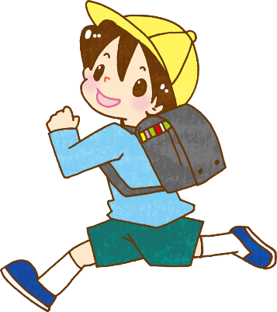
生活篇
學習篇
情緒篇
開學日為 112年8月30日（三）
※上學時間為上午7：40~8：00
※放學時間為中午
※接送時間：
101班~104班 11：30
105班~108班 11：40
109班~112班 11：50
※家長接送地點：校門口(東門)(導師會帶學生至東門)
※安親班接送地點：操場(請配合以上時間)

Slide 4
生活篇
學習篇
情緒篇
愛的叮嚀
1.開學前請家長確認課照班及課後社團報名情況，
讓小朋友知道並記得。
2.8/30開學當天，課後照顧班、課後社團開始上課。
3.當日請帶空書包、水壺、鉛筆盒、墊板。
4.開學日當天有參加課後照顧班且有訂營養午餐者
，須帶餐具。
5.請家長(安親班)開學前與孩子約定好8/31放學接
送位置(東門、西門或南門)便於會合。
6.開學日當天未開放家長入校，請家長帶學童由東門
(敦化北路)入校，會由學校老師及學長姐帶至班級，
請家長放心。

Slide 5

生活篇
學習篇
情緒篇
平日作息時間
上學時間 上午7：30~8：00
放學時間
星期一、三、四、五：12：00
星期二：15：50
愛的叮嚀
1.請勿太早(7：30以前)到校以維護學童安全，也請
準時到校以培養守時的好習慣。
2.早餐請在家中食用完畢，讓孩子到校後，能馬上進
入學習狀態。

Slide 6
生活篇
學習篇
情緒篇
請假
1.兩日以內假單請提前告知級任老師。
2.三日以上請假請至學務處填寫假單。
3.有關請假方式，敬請家長使用親子綁定【酷課APP
】幫學生請假，使用方法請看以下網址https://www.thps.tp.edu.tw/nss/main/freeze/5abf2d62aa93092cee58ceb4/OBVPqIm7874/6489865cdec792f9a03f493e?vector=private&static=false
4.請假也可致電於學務處生教組：
(02)2741-4065轉121。
5.上學前請量測體溫，如有發燒或身體不適務必請假在
家。

Slide 7
生活篇
學習篇
情緒篇
門禁
為維護校園安全及，請家長配合學校『門禁管制』，
以不入校為原則。

Slide 8

生活篇
學習篇
情緒篇
服裝
1.本校學生服裝分為制服及運動服，
家長可參考學校網頁公告資訊至校
購買，也可在外面自行購買。
2.開學後，視各班課程由導師統一規定服裝穿著，學生
應於上衣「縫」上名牌（名牌由學校統一製發）。
3.週三可穿便服，需配掛名牌。
4.暑假期間可至學校購買制服，
購買期間為8/21~8/29 08:30~15:30
地點：敦化國小至忠樓地下一樓桌球教室。

Slide 9



生活篇
學習篇
情緒篇
午餐
1.參加課後照顧班的小朋友，第一天有營養午餐需求者
，都可以吃得到。
2.週二可訂學校午餐（自備環保餐具）或自帶便當。
3.如由家人送午餐，請在午餐袋上書寫：學生班級、姓
名，於中午11:40~12:00放置在西校門校警室旁的便
當櫃。
4.請訓練孩子能專心用餐並能整理餐具及桌面清潔。

Slide 10
生活篇
學習篇
情緒篇
訓練自理能力
1.學會生活基本能力：練習綁鞋帶，若不會綁鞋帶可穿
黏貼式。
2.學會擰乾抹布、擦桌子及收拾書包及抽屜，隨時維持
位置整潔。
3.訓練孩子能記得自己的班級並能說出父母姓名及電話
號碼。
4.家裡馬桶是坐式的，學校馬桶有蹲式和坐式，如廁訓
練很重要。
5.教導孩子正確洗淨雙手，並戴好口罩。

Slide 11
學 習 篇

Slide 12

生活篇
學習篇
情緒篇
購買書包、文具有以下幾點建議
1.軟式筆袋：為避免鉛筆盒掉落時發出巨大聲響及鉛筆
四散各處，軟式筆袋較適合教室內使用。
2.鉛筆：3~5枝削好的鉛筆。(選擇較容易握筆，筆芯硬
度以B、2B為佳，目前不宜使用自動鉛筆)
3.橡皮擦：1~2塊，容易擦得乾淨的為佳。
4.小短尺：12-15公分即可。
5.書包：以輕巧耐用舒適為首要考量，體積勿太大，以
雙肩背式為佳，因拉桿式書包在座位旁不易放置且容
易使人絆倒，影響孩童脊椎發育，上下樓梯也不方便
，不建議使用

Slide 13
生活篇
學習篇
情緒篇
6.根據研究，小孩的書包，重量應以體重的12.5%1/8）
為上限。即20公斤的小一生書包重應少於2.5公斤；
40公斤的小六學生書包重應少於5公斤，否則會影響
脊柱的生長發育。
7.請準備好上學應帶各項物品，並在各種文具用品寫
上姓名，避免文具三天兩頭的離家出走。
8.盡量不要帶類似玩具的學用品到校，以免造成學習
上的干擾

Slide 14
生活篇
學習篇
情緒篇
晚上早點睡，早上早點起，每日好心情
練習晚上9點以前睡覺，早上7點以前起床。早睡對大
腦發育、身體健康好處多多，也可避免一大早的混亂
戰場。
愛的叮嚀
開學前一週，可按照學校作息開始調整孩子的作息時
間，孩子會更快適應國小生活。

Slide 15
生活篇
學習篇
情緒篇
專注上課學習佳
1.國小每節上課時間為40分鐘，按表操課。
2.上課時不聊天，講話要舉手，不隨易離開位置。
3.請家長於開學前漸進式的陪孩子練習專心坐在書桌
前，開始執行也許較為困難，但建立固定模式後，
孩子能更快靜下心，進入學習狀態。

Slide 16

生活篇
學習篇
情緒篇
注音符號學習
課程前十週安排注音符號的拼音和書寫，老師會從基
礎教起，請家長一同陪伴 、督導孩子的讀寫作業，十
週過後結合國字教學，孩子會學得更快更好。
愛的叮嚀
可利用開學前讓孩子練習書寫自己的姓名。

Slide 17

生活篇
學習篇
情緒篇
營造親子共讀小時光，讓孩子愛上閱讀
父母是孩子人生中最重要的老師，藉由共讀時的對話，
能讓孩子學會溝通表達，也能穩定人格發展，千萬別讓
3C產品剝奪你與孩子的甜蜜互動時光。

Slide 18
生活篇
學習篇
情緒篇
每日簽聯絡簿
1.簽聯絡簿時別忘了檢查孩子有無完成作業，養成孩子
負責任的態度。
2.聯絡簿除了記下每日功課外，有許多老師或學校想傳
達的重要資訊，請仔細閱讀並留意時效性。
3.善用聯絡簿，建立親師溝通的良好管道。

Slide 19
情 緒 篇

Slide 20

生活篇
學習篇
情緒篇
學習人際互動技巧
進入學校後孩子必須學習並遵守團體規範，也學習著
人際關係的建立和獲得他人的認同，當孩子感到焦慮或
害怕時，家長請以平常心陪同孩子正向樂觀的渡過這段
過渡期。

Slide 21
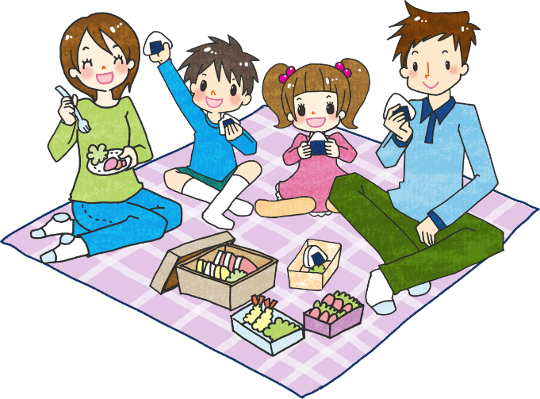
生活篇
學習篇
情緒篇
有品質的陪伴
每日抽空與孩子聊聊當天發生的事與心情，給孩子好品
質的陪伴時間和方式，引導孩子建立正確的生活習慣，
成為一輩子受用的好態度。

Slide 22

生活篇
學習篇
情緒篇
用善解包容的方式陪孩子面對新生活
以同理心聆聽孩子的感受，了解孩子在適應上遇到的
困難，多讚賞多鼓勵，解決心情再共同找出問題的解
決方法。

Slide 23
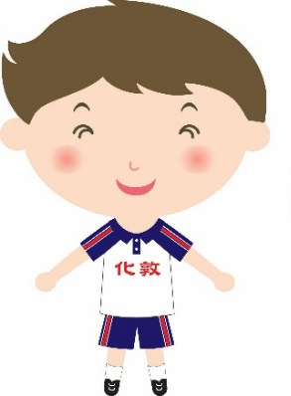

Q & A
如有任何行政問題，請洽各處室分機。
仍有疑問，可mail至00387@thps.tp.edu.tw。如為個人問題將回信至個人信箱；如為常見問題，將定期回覆至小一新生專區公告Q&A更新。
~敦化國小歡迎您~

